Slide 1
শুভেচ্ছা

Slide 2
শিক্ষক পরিচিতি
পাঠ পরিচিতি
নামঃমাধব চন্দ্র পাল (বি. এসসি, বি, এড)
পদবিঃসহকারি শিক্ষক ।
জয়পুর পূর্ব জোয়ার আঃউঃহক উচ্চ বিদ্যালয়
করের হাট, মিরসরাই,চট্টগ্রাম।
শ্রেণিঃ নবম
বিষয়ঃ পদার্থবিজ্ঞান
অধ্যায়ঃ নবম (আলোর প্রতিসরণ)
সময়ঃ ৫০ মিনিট

Slide 3
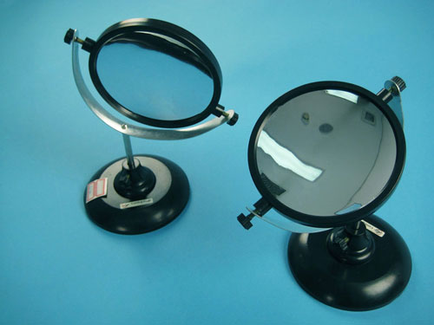
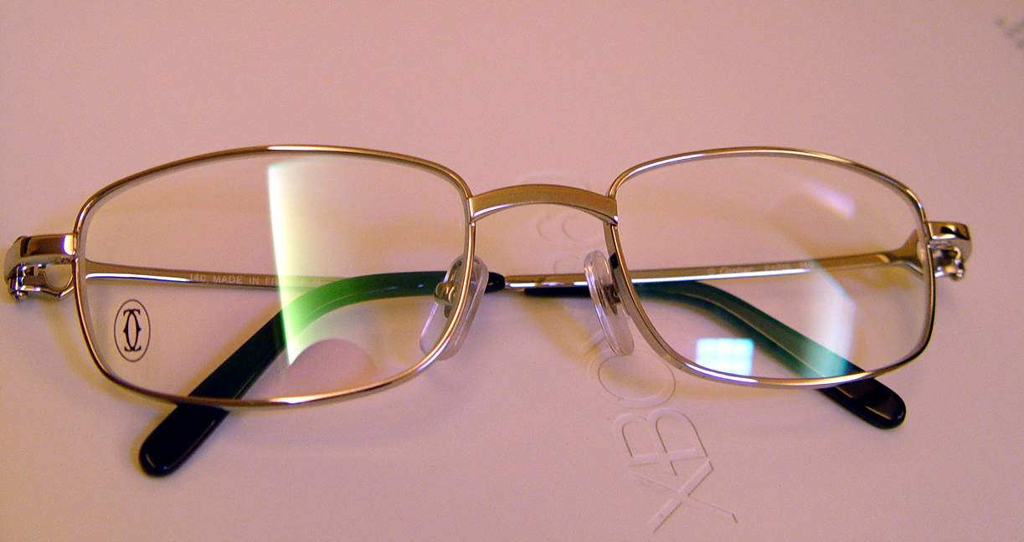
লক্ষ্য কর
যন্ত্র গুলোতে কি ব্যবহার করা হয়েছে?

Slide 4
লেন্স।

Slide 5
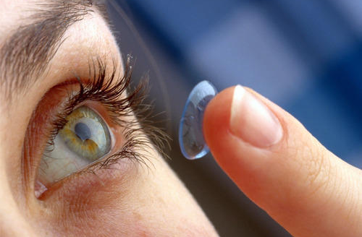
দুইটি গোলীয় পৃষ্ঠ দ্‌বারা সীমাবদ্ধ প্রতিসারক মাধ্যম কে লেন্স বলে।

Slide 6
কঃউত্তল লেন্স খঃঅবতল লেন্স
লেন্স দুই প্রকারঃ
ক)উত্তল লেন্সঃযে লেন্সের মধ্যেভাগ মোটা এবংপ্রান্তভাগ সরু তাকে উত্তল লেন্স বলে।এই লেন্সে এক গুচ্ছ সমান্তরাল আলোক রশ্নি প্রতিসরণেরর পর প্রধান অক্ষের উপর মিলিত হয়।
F
খ)অবতল লেন্সঃযে লেন্সের মধ্যেভাগ সরু এবং প্রান্তভাগ মোটা তাকে অবতল লেন্স বলে।এই লেন্সে এক গুচ্ছ সমান্তরাল আলোক রশ্নি প্রতিসরনের পর প্রধান অক্ষ থেকে দূরে সরে যায়।
F

Slide 7
লেন্স সম্পর্কিত কয়েকটি রাশি
আলোক কেন্দ্র
আলোক কেন্দ্র
A
B
A
B
প্রধান অক্ষ
প্রধান অক্ষ
প্রধান অক্ষঃ
লেন্সের দুটি গোলীয় পৃষ্ঠ থাকে। এই পৃষ্ঠদ্বয়ের বক্রতার কেন্দ্র দুটিকে যোগ করলে যে সরলরেখা পাওয়া যায় তাকে ঐ লেন্সের প্রধান অক্ষ বলে।
আলোক কেন্দ্রঃ
আলোক কেন্দ্র হল লেন্সের মধ্যে প্রধান অক্ষের উপর অবস্থিত একটি নিদির্ষ্ট বিন্দু, যার মধ্য দিয়ে কোনো রশ্মি অতিক্রম করলে প্রতিসরণের পর লেন্সের অপর পৃষ্ট দিয়ে নির্গত হওয়ার সময় আপতিত রশ্মির সমান্তরাল হয়।

Slide 8
বক্রতার কেন্দ্রঃ লেন্সের উভয়ই পৃষ্ঠই এক একটি নির্দিষ্ট গোলকের অংশ। প্রত্যেক গোলকের কেন্দ্রকে ঐ পৃষ্ঠের বক্রতার কেন্দ্র বলে।
বক্রতার ব্যাসার্ধঃ লেন্সের বক্রতার কেন্দ্র থেকে আলোক কেন্দ্র পর্যন্ত দূরত্বকে বক্রতার ব্যাসার্ধ বলে।

Slide 9
উত্তল লেন্স
অবতল লেন্স
F
F
প্রধান ফোকাসঃ লেন্সের প্রধান অক্ষের সমান্তরাল ও নিকটবর্তী রশ্মিগুচ্ছ প্রতিসরণের পর উত্তল লেন্সের ক্ষেত্রে প্রধান অক্ষের উপর যে বিন্দুতে মিলিত হয় অথবা অবতল লেন্সের ক্ষেত্রে যে বিন্দু থেকে অপসৃত হচ্ছে বলে মনে হয়, সেই বিন্দুকে লেন্সের প্রধান ফোকাস বলে।

Slide 10
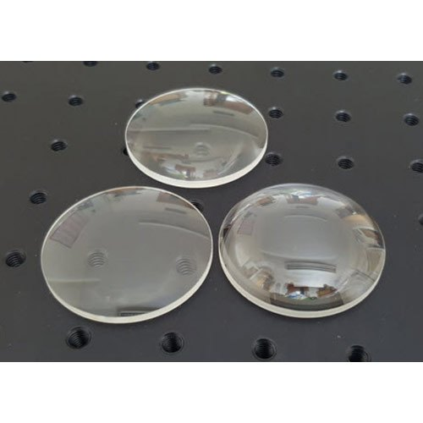
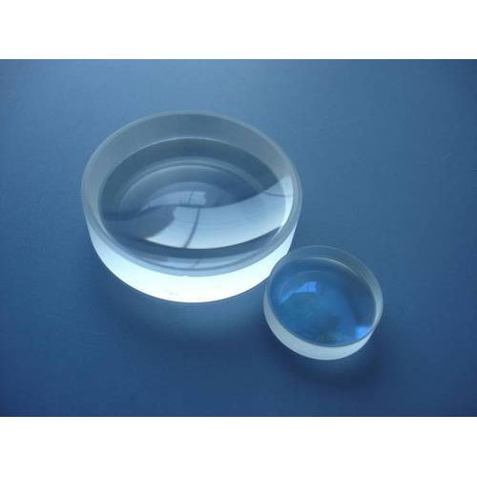
জোড়ায় কাজ
উত্তল ও অবতল লেন্সের ফোকাস দূরত্ব ব্যাখ্যা কর।

Slide 11
উত্তল লেন্স
অবতল লেন্স
F
F
f
f
ফোকাস দূরত্বঃ লেন্সের আলোক কেন্দ্র থেকে প্রধান ফোকাস পর্যন্ত দূরত্ব ফোকাস দূরত্ব বলে।
ফোকাস তলঃ প্রধান ফোকাসের মধ্য দিয়ে লেন্সের প্রধান অক্ষের সঙ্গে লম্বভাবে অবস্থিত কল্পিত তলকে ফোকাস তল বলে।

Slide 12
দলীয় কাজ
লেন্সের আলোর প্রতিসরণের ক্ষেত্রে কী ঘটে?

Slide 13
লেন্সে আলো প্রতিসরণের রশ্মি চিত্র
উত্তল লেন্স
অবতল লেন্স
1। আলোক কেন্দ্র বরাবর আপতিত আলোক রশ্মি সোজাসুজি (পাতলা লেন্সে) চলে যায় বা আপতিত রশ্মির সমান্তরালে (পুরু লেন্সে) চলে যায়।

Slide 14
লেন্সে আলো প্রতিসরণের রশ্মি চিত্র
উত্তল লেন্স
অবতল লেন্স
F
F
২। প্রধান অক্ষের সমান্তরালে আপতিত আলোক রশ্মি প্রধান ফোকাস দিয়ে চলে যায় (উত্তল লেন্স) বা প্রধান ফোকাস থেকে অপসৃত হয় (অবতল লেন্স)।

Slide 15
লেন্সে আলো প্রতিসরণের রশ্মি চিত্র
উত্তল লেন্স
অবতল লেন্স
F
F
৩। প্রধান অক্ষের সমান্তরালে আপতিত আলোক রশ্মি প্রধান ফোকাস দিয়ে চলে যায় (উত্তল লেন্স) বা প্রধান ফোকাস থেকে অপসৃত হয় (অবতল লেন্স)।

Slide 16
মূল্যায়ণ
১। লেন্স কী?
২। উত্তল লেন্সকে অভিসারী লেন্স বলা হয় কেন?
৩। লেন্সের ফোকাস দূরত্ব বলতে কী বুঝ?
পাশের লেন্স থেকে নিচের অংশগুলো সনাক্ত করঃ
প্রধান ফোকাস
বক্রতার কেন্দ্র
আলোক কেন্দ্র
প্রধান অক্ষ

Slide 17
বাড়ির কাজ
লেন্সে কীভাবে প্রতিবিম্ব গঠিত হয় তা বর্ণনা কর।

Slide 18
ধন্যবাদ

